Slide 1


新型コロナウイルス感染症
（COVID-19）
入門編
新型コロナウイルス感染症（COVID-19）
コロナウイルスって知っている？
（公社）東京都医師会

Slide 2
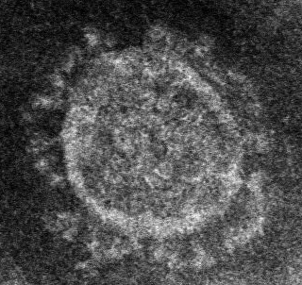
コロナウイルスって知ってる？
王冠の形をしているかな？
新型コロナウイルス画像 出典：NIID 国立感染症研究所
Notes:
電子顕微鏡で観察するコロナウイルスは、球形で表面には突起が見られます。
新型コロナウイルス画像 出典：NIID 国立感染症研究所

Slide 3
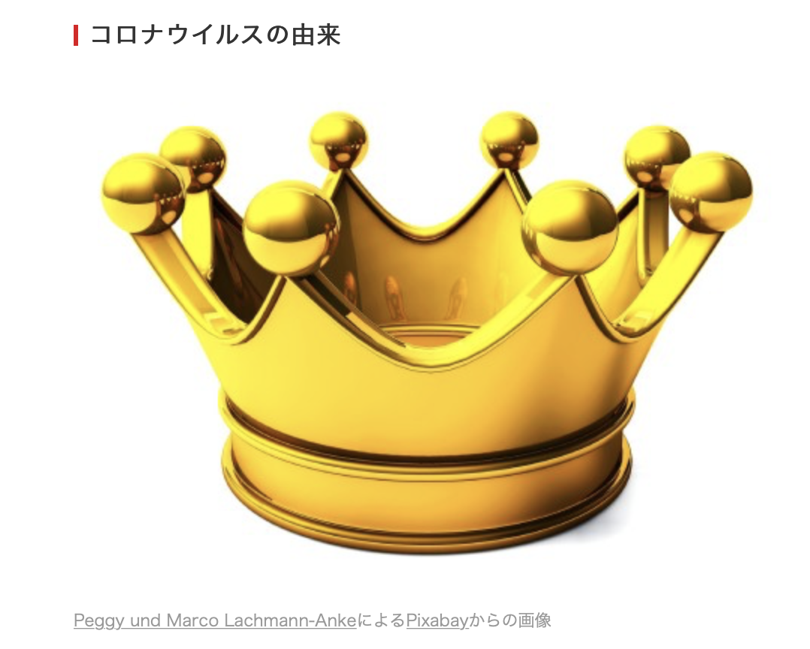
コロナウイルスの由来
出典：NIID 国立感染症研究所
Notes:
コロナウイルスの形が王冠（おうかん）“CROWN”（クラウン）に似ていることから、ギリシャ語で王冠を意味する“CORONA”（コロナ）という名前が付けられました。
出典：NIID 国立感染症研究所

Slide 4
Covid-19（コビット ナインティーン）が病名
SARS-Cov2 は原因となるウイルス名
（サーズ コブ ツー）
Covid-19 は病名
（コビット ナインティ―ン）
Notes:
数年前に、新型ウイルスSARS-Cov（サーズ コブ）と呼ばれるコロナウイルスが原因で発症した重症急性呼吸器症候群（じゅうしょうこきゅうきしょうこうぐん）がSARS（サーズ）と呼ばれました。
今回は、そのサーズウイルスと類似（るいじ）のSARS-Cov2（サーズ コブ ツー）が原因となる疾患（しっかん）で2019年に流行したためCovid-19（コビットー19）と言われるようになりました。

Slide 5
僕たちウイルスはこんなに小さいんだ
ウイルス
（ヒトの細胞の1/100倍）
細菌
（ヒトの細胞の1/10倍）
カビ
（ヒトの細胞の約半分）
ヒトの細胞
(直径 約0.02 mm）
Notes:
ウイルスがどれだけ小さいかわかりますか。
ヒトの細胞（さいぼう）が0.02ミリで、その100分の1の大きさです。
小さなお米の粒でも5ミリぐらいです。

Slide 6
病気になる人とならない人がいるのはなぜ？
感染
発症
カラダ
防衛隊
カラダ
防衛隊
僕らが体の中に入ってくることを感染と言うんだけど、体の中のカラダ防衛隊（免疫機能）が働いて、僕らをやっつけちゃえば病気にはならないんだ。
体に入ってきた僕らをカラダ防衛隊がやっつけられないと、みんなのカラダの中で僕らが増えて、頭が痛くなったり、熱が出たり、咳が出たりして、病気になるんだ。
Notes:
ここで感染（かんせん）と発症（はっしょう）の違いについて、しっかり覚えてください。
ウイルスが体の中に入ることを感染（かんせん）といいます。
体の中の免疫機能（めんえききのう）と呼ばれているカラダ防衛隊（ぼうえいたい）が働いて、ウイルスをやっつけてしまえば病気にはなりません。
体に入ってきたウイルスをカラダ防衛隊がやっつけられないと、みんなの体の中でウイルスが増えて、頭が痛くなったり、熱が出たり、咳が出たりして病気になります。これを発症といいます。

Slide 7


ウイルスは、どうやってみんなの体に
入ってくるの？
ごほっ
ごほっ
飛沫感染
(ひまつかんせん)
しぶき
さようなら
一緒に
あそうぼう
接触感染
（せっしょくかんせん）
Notes:
感染経路（かんせんけいろ）は２つ考えられています。
飛沫感染（ひまつかんせん）と接触感染（せっしょくかんせん）です。
「飛沫感染」は、感染者の咳（せき）や、くしゃみと一緒にウイルスが飛んで、別の人がそのウイルスを口や鼻から吸い込んで感染します。
おしゃべりをしたり咳やしゃみをすると、口から細かいしぶきが飛び散って、そのしぶきの中のウイルスを鼻や口から吸い込んで体に入ります。
「接触感染」は、感染者がくしゃみや咳を手で押さえた後、その手で周りのものに触れてウイルスが付着（ふちゃく）します。
別の人が、それに触れると、ウイルスは手や服に付いて、その手で目をこすったり口や鼻を触ると粘膜（ねんまく）から感染します。
ウイルスはスイッチやドアノブ、電車やバスのつり革にも付いています。

Slide 8
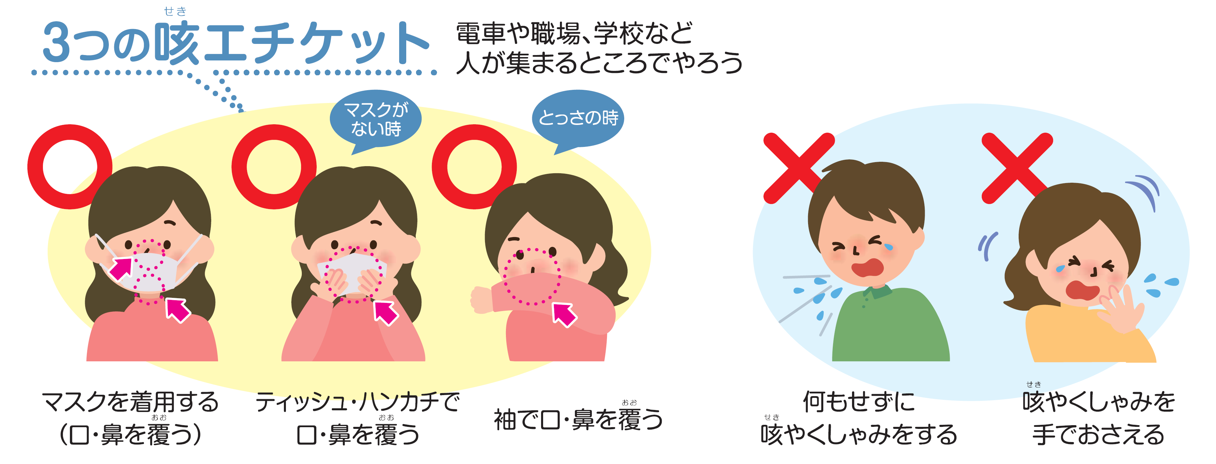

病気にならないようにするにはどうしたらいいの？
出典：首相官邸／厚生労働省
Notes:
３つの咳（せき）エチケットが重要（じゅうよう）です。
マスクがあれば、マスクで口や鼻を覆（おお）いましょう。マスクが無い時は、テュッシュ・ハンカチで口・鼻を覆いましょう。とっさの時は袖（そで）で口や鼻を覆います。
何もせずに咳やくしゃみをしてはだめです。飛沫感染（ひまつかんせん）の危険があります。
咳やくしゃみを手のひらで押さえるのもだめです。接触感染（せっしょくかんせん）の危険があります。
出典：首相官邸／厚生労働省

Slide 9
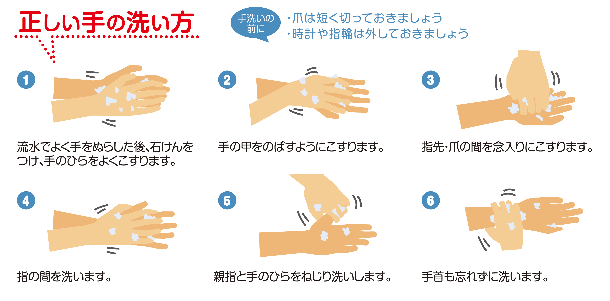

出典：首相官邸／厚生労働省
Notes:
感染を予防する２つ目は、手を洗うことです。正しい手の洗い方を覚えてください。
石鹸（せっけん）をつけてイラストのように丁寧（ていねい）に洗います。
石鹸は流水（りゅうすい）で、しっかり洗い流して綺麗（きれい）なタオル・ハンカチ・ペーパータオルでしっかり拭（ふ）くようにします。
手も気持ちもピッカピカになりましたか。
出典：首相官邸／厚生労働省

Slide 10
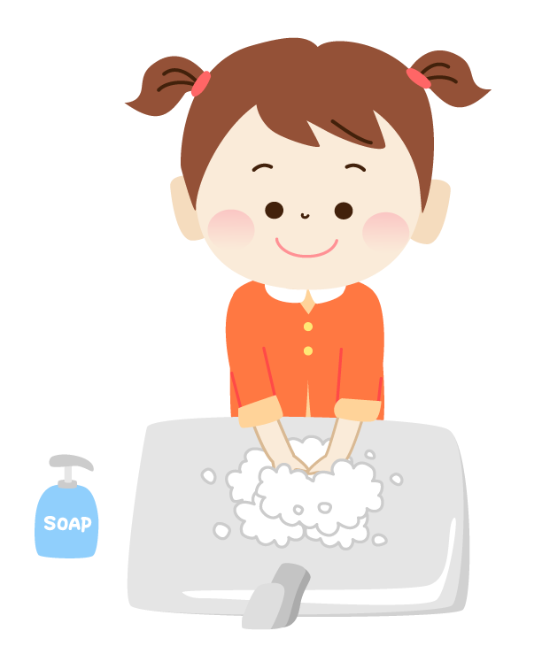
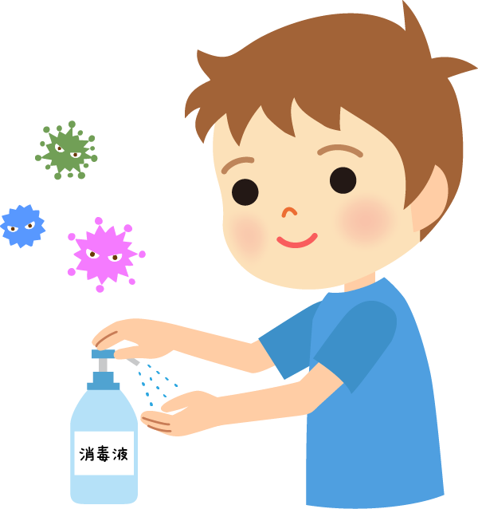
石けんで手洗い または アルコール消毒
手洗いができない時はアルコール消毒で
Notes:
石鹸（せっけん）がなくて手が洗えない場合は、アルコール消毒も有効です。

Slide 11
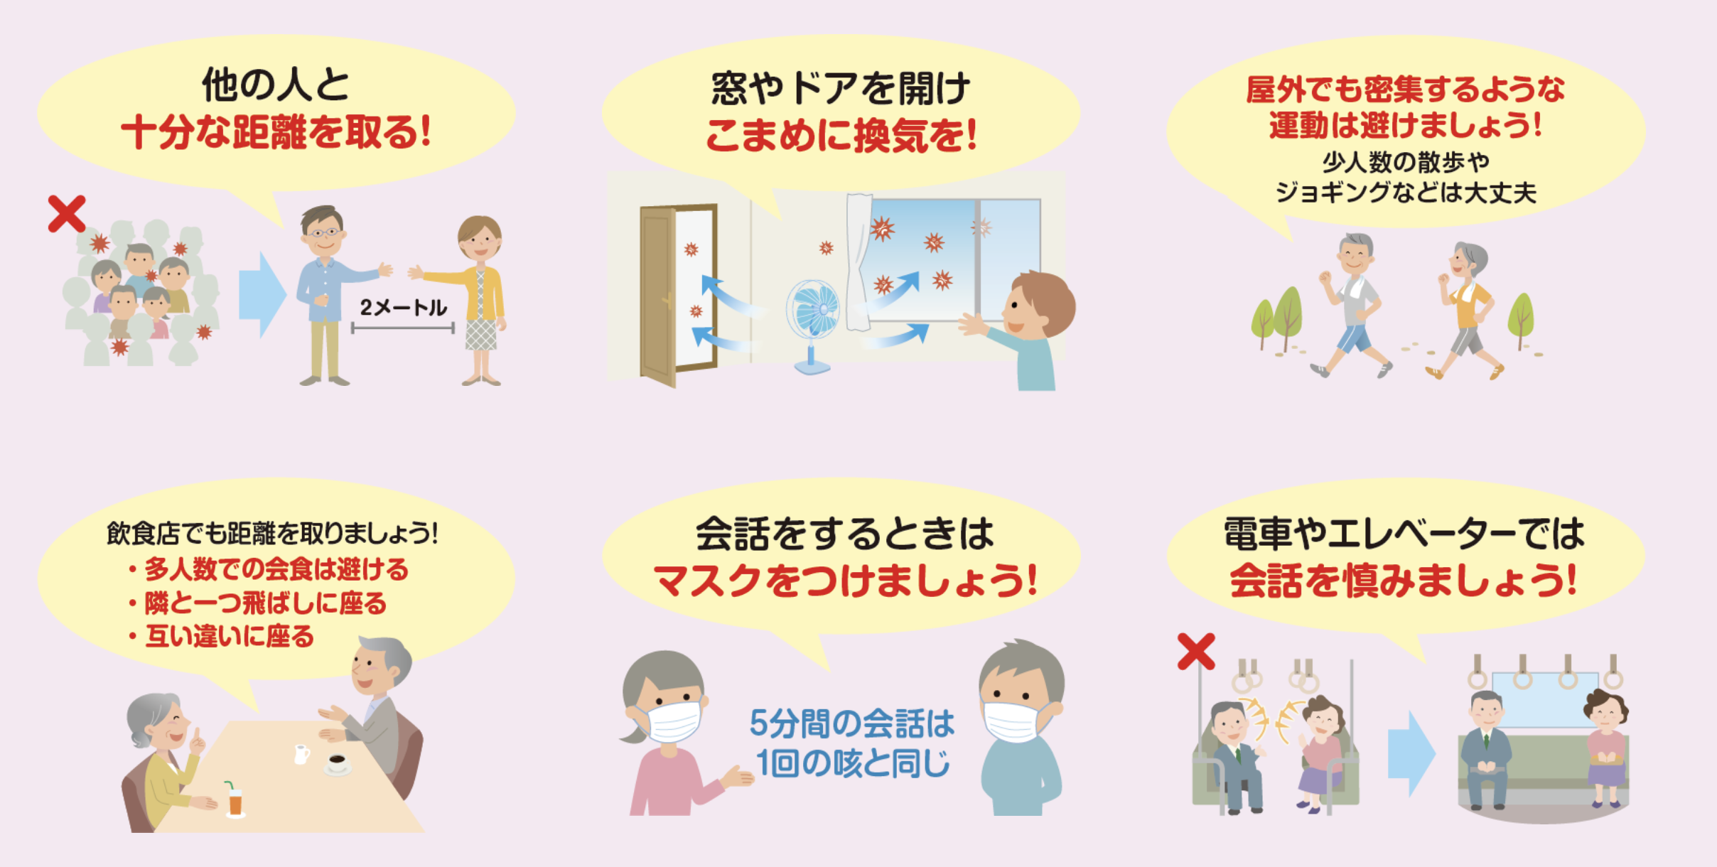
感染を予防するためにやること
出典：首相官邸／厚生労働省
Notes:
そのほかに、感染（かんせん）を予防（よぼう）するために注意することは、他の人と十分な距離（きょり）をとることです。
社会的距離（しゃかいてききょり）：ソーシャルディスタンスまたは、物理的距離（ぶつりてききょり）：フィジカルディスタンスで２m以上です。
窓（まど）やドアを開けて、こまめに換気（かんき）をしましょう。
屋外（やがい）でも密集（みっしゅう）するような運動はさけましょう。
ただし、少人数の散歩（さんぽ）やジョギングなどは大丈夫です。
飲食店（いんしょくてん）でも十分は距離を取りましょう。間隔（かんかく）を開けて座る、互い違いに座るなどです。
多人数（おおにんずう）での会食（かいしょく）は避けましょう。
会話（かいわ）をする時はマスクをつけましょう。5分間の会話は１回の咳と同じです。電車やエレベーターでは会話を慎（つつし）みましょう。
出典：首相官邸／厚生労働省

Slide 12
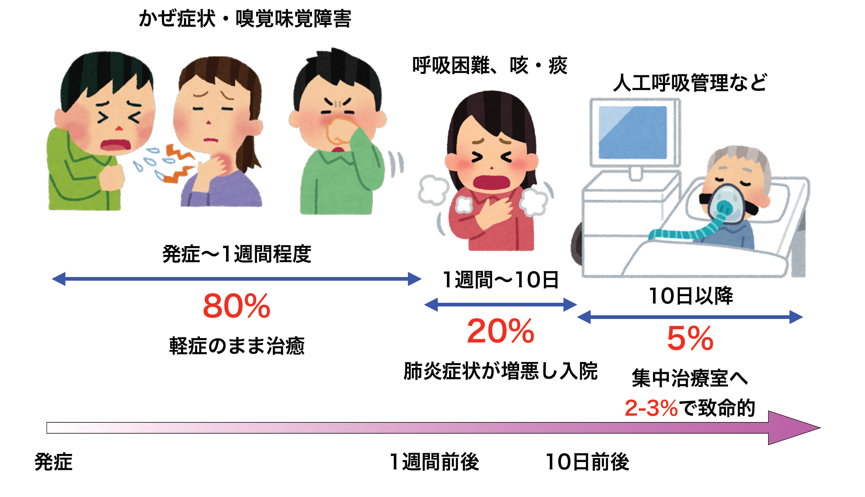
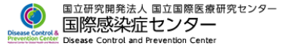
コロナウイルス感染症の経過
出典：国立研究開発法人 国立国際医療研究センター／国際感染症センター
「新型コロナウイルス感染症（COVID-19）診療の手引き・第２版」より 忽那賢志先生 作成
Notes:
コロナウイルス感染症（かんせんしょう）の経過（けいか）について、発症（はっしょう）から１週間程度（いっしゅうかんていど）は風邪症状（かぜしょうじょう）・嗅覚・味覚障害（きゅうかく・みかくしょうがい）などを認め、80％は軽症（けいしょう）のまま治癒（ちゆ）することが多いです。
１週間から10日ぐらいすると約20％の人が、咳（せき）・痰（たん）・呼吸困難（こきゅうこんなん）など肺炎症状（はいえんしょうじょう）が増悪（ぞうあく）し入院（にゅういん）になることがあります。約５％の人が人工呼吸管理（じんこうこきゅうかんり）などにより、集中治療室（しゅうちゅうちりょうしつ）での治療（ちりょう）を受けることになります。
出典：国立研究開発法人 国立国際医療研究センター／国際感染症センター 「新型コロナウイルス感染症（COVID-19）診療の手引き・第２版」より
忽那賢志先生 作成

Slide 13
感染予防策のピクトグラム
出典：厚生労働省
Notes:
ピクトグラム（絵文字）を見たことがありますか？
一目（ひとめ）見てその内容がわかるようになっているので、日本語がわからない人にも理解できるようになっています。
これからは、色々なところで見るようになると思うので覚えておいてください。
出典：厚生労働省

Slide 14

作成
東京都医師会理事
弘 瀨 知江子（大森医師会）
川 上 一 恵（渋谷区医師会）
出典：厚生労働省

